Slide 1
taskflow
Daniel Felipe García Acevedo

Slide 2
Agenda
Contexto
Requerimientos Funcionales
Requerimientos No Funcionales
Atributos de Calidad
Drivers Arquitectónicos

Slide 3
contexto
En los entornos laborales actuales, una gestión de tareas eficiente es esencial para asegurar la productividad y coordinación del equipo. No obstante, muchas de las herramientas existentes presentan barreras de uso debido a su complejidad o costos elevados, especialmente para equipos pequeños. En respuesta a esta problemática, TaskFlow se propone como una solución de software accesible, intuitiva y centrada en el usuario, orientada a facilitar la asignación de tareas, el seguimiento de su progreso y la comunicación entre los miembros del equipo. Su enfoque busca minimizar la carga administrativa, optimizar los resultados operativos y mantener a todo el equipo alineado mediante una interfaz clara y funcionalidades bien integradas. Esta herramienta se perfila como una alternativa eficaz dentro de la arquitectura de soluciones colaborativas ligeras, contribuyendo al rendimiento y la agilidad en entornos de trabajo dinámicos.

Slide 4
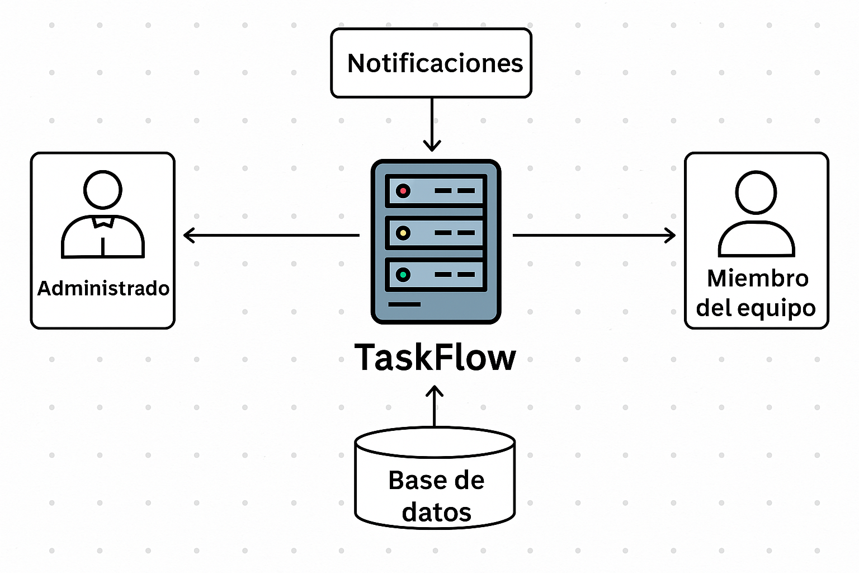

Slide 5
Requerimientos funcionales
ID | DESCRIPCIÓN | DETALLES | INTERESADOS
RF001 | Gestión de usuarios. | El sistema debe permitir a los administradores registrar, editar, eliminar y asignar roles a los usuarios del sistema. | Administradores, equipo de TI, líderes de proyecto.
RF002 | Creación y edición de tares. | Los miembros del equipo deben poder crear nuevas tareas, asignarlas, establecer fechas limite, y modificar su contenía en cualquier momento. | Miembros del equipo, administradores, supervisores.

Slide 6
ID | DESCRIPCION | DETALLES | INTERESADOS
RF003 | Visualización de tareas en panel Kanban. | El sistema debe mostrar las tareas en un tablero tipo Kanban categorizado por estado (pendiente, en progreso, completada). | Todos los usuarios, gerentes de proyecto.
RF004 | Notificaciones automáticas. | El sistema debe enviar notificaciones por correo o dentro de la plataforma ante eventos relevantes (nueva tarea, cambio de estado, comentarios, vencimientos). | Usuarios del sistema, administradores.
RF005 | Comentarios y colaboración en tareas. | Los usuarios deben poder añadir comentarios, etiquetar compañeros y subir archivos relevantes directamente en las tareas. | Miembros del equipo, administradores.

Slide 7
Requerimientos no funcionales
ID | DESCRIPCIÓN | DETALLES | METRÍCA | INTERESADOS
RNF001 | Rendimiento. | El sistema debe cargar el tablero principal en menos de 3 segundos y responder a acciones básicas en menos de 1 segundo bajo condiciones normales. | ≤ 3 segundos en carga inicial, ≤ 1 segundo en acciones básicas. | Equipo de desarrollo, usuarios finales.
RNF002 | Disponibilidad y tiempo de actividad. | TaskFlow debe tener una disponibilidad del 99% mensual, con mecanismos de recuperación ante caídas. | ≥ 99% de disponibilidad mensual. | Administradores, equipo TI.

Slide 8
ID | DESCRIPCIÓN | DETALLES | METRÍCA | INTERESADOS
RNF003 | Seguridad de la información. | Las contraseñas deben almacenarse cifradas, y los datos sensibles deben transmitirse mediante protocolos seguros como HTTPS. | 100% de contraseñas cifradas y uso de HTTPS en datos sensibles. | Usuarios, equipo de seguridad, TI.
RNF004 | Escalabilidad. | El sistema debe estar preparado para escalar horizontalmente en caso de aumento de usuarios activos sin afectar el rendimiento. | Escalamiento horizontal sin degradación de rendimiento. | Desarrolladores, empresa administradora.
RNF005 | Compatibilidad multiplataforma. | TaskFlow debe ser accesible desde navegadores modernos en PC, tablets y smartphones sin pérdida de funcionalidad. | ≥ 95% de compatibilidad funcional en plataformas objetivo. | Usuarios, equipo UX/UI, soporte técnico.

Slide 9
ATRIBUTOS DE CALIDAD
Interesados | Fiabilidad |  | Rendimiento |  | Seguridad |  | Usabilidad |  | Flexibilidad |  | Total
Líderes de equipo |  |  | X | 20 |  |  | X | 70 | X | 10 | 100
Miembro del equipo | X | 60 | X | 20 |  |  | X | 30 |  |  | 100
Administradores del sistema | X | 10 | X | 20 |  |  | X | 70 |  |  | 100
Departamento de TI |  |  | X | 50 |  |  |  |  | X | 50 | 100
Gerentes de proyecto | X | 15 | X | 15 | X | 65 |  |  | X | 5 | 100
Clientes externos (seguimiento de tareas) |  |  |  |  | X | 95 |  |  | X | 5 | 100
Auditores internos | X | 15 | X | 75 |  |  |  |  |  |  | 100
Comité de calidad | X | 60 | X | 40 |  |  |  |  |  |  | 100
Promedio |  | 19.38 |  | 24.38 |  | 38.75 |  | 13.75 |  | 8.75 | 100

Slide 10
PONDERACIÓN
ATRIBUTO | SUBCATEGORÍA | DESCRIPCIÓN | MÉTRICA | IMPACTO | DIFICULTAD | % PESO | VALOR
Fiabilidad | Ausencia de fallos | Precisión en la sincronización de tareas | ≥ 90% tareas sincronizadas correctamente | 3 | 2 | 18 | 108
Rendimiento | Tiempo de respuesta | Velocidad de carga de tareas y panel | ≤ 1 segundo por acción | 3 | 2 | 24 | 144
Seguridad | Control de acceso | Acceso con autenticación segura | Autenticación multifactorial | 2 | 2 | 36 | 144
Usabilidad | Interfaz | Facilidad de uso e interfaz intuitiva | Navegación en ≤ 3 clics | 3 | 1 | 14 | 42
Flexibilidad | Adaptabilidad | Compatible con diferentes dispositivos | Compatible ≥ 95% navegadores | 2 | 2 | 9 | 36

Slide 11
DRIVERS ARQUITECTÓNICOS
# | Atributo | Valor
1 | Flexibilidad | 59,575
2 | Seguridad | 96,970
3 | Usabilidad | 65,5
4 | Rendimiento | 160,65
5 | Fiabilidad | 125,5

